Slide 1
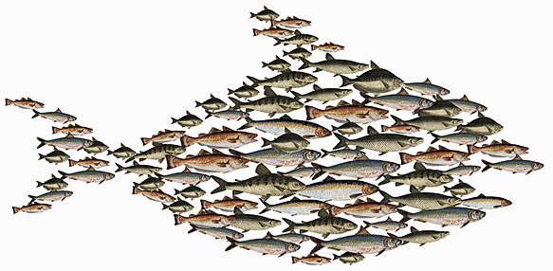
Protejararea speciilor de peşti
Prezintă: George Năzăreanu

